Slide 1



Методическое сопровождение педагогов по подготовке обучающихся к государственной итоговой аттестации
Данилина Вера Михайловна,
директор по инновационному развитию
в СЗФО

Slide 2

Подготовка
к ЕГЭ, ОГЭ, ВПР
Летние задания
Начальное общее образование
ОСНОВНЫЕ
СЕРИИ
ПОСОБИЙ
Внеурочная деятельность
Внеурочная деятельность
Подготовка к олимпиаде
Методические пособия
для учителя

Slide 3

Комплексные решения по подготовке к ГИА
Пособия основаны на тестовых технологиях и являются дополнением к школьным учебникам.
обеспечение подготовки выпускников к ГИА;
организация разноуровнего тренинга;
закрепление учебного материала с 1 по 11 класс;
оказание помощи учителю в подготовке тематических контрольных работ и материалов промежуточной аттестации;
создание внутришкольной системы мониторинга учебных достижений учащихся;
обеспечение возможности работы с УМК разных авторов.

Slide 4





Подготовка к
ЕГЭ, ОГЭ, ВПР
тренировочные варианты по новым демоверсиям;
тематический тренинг;
дополнительные пособия по отдельным видам заданий
Комплексные решения по подготовке к ГИА:
тематические и тренировочные тесты;
теоретический и справочный материал;
комментарии к решению заданий;
экспресс-повторение учебного курса

Slide 5




Комплекс пособий для подготовки к ЕГЭ и ОГЭ-2022
1
2
Тренировочные варианты
Тематический
тренинг
Тренировочные варианты по новым демоверсиям 2022 года
Образцы выполнения с комментариями
Теория
Задания по всем темам в формате ЕГЭ в одном сборнике
Задания от базового до высокого уровня сложности
Теория
Образцы решений

Slide 6




Комплекс пособий для подготовки к ЕГЭ и ОГЭ-2022
3
Дополнительно
в комплексе:
Тренинг по различным типам заданий;
Тренинг по отдельным темам;
Большие и карманные справочники;
Пособия по организации учебных работ: олимпиады, проектная деятельность, математические бои

Slide 7












Всероссийские проверочные работы

Slide 8





Начальная школа

Slide 9






Летние задания
начальная школа
математика
русский язык
окружающий мир
литературное чтение.
Книги помогут родителям организовать досуг детей и повторение учебного материала летом

Slide 10



Готовимся к олимпиаде
Пособия помогут учащимся
подготовиться к различным этапам олимпиад (от школьного до регионального);
возможность поступления в ВУЗ по результатам олимпиад.
Пособия содержат
необходимые школьникам теоретические сведения,
образцы выполнения олимпиадных заданий,
примеры для самостоятельного решения.
Пособия помогут учителям
разработать задания для олимпиад школьного уровня;
эффективный инструмент поиска и выявления талантливых детей;
психологическая подготовка к олимпиадам, конкурсам, экзаменам

Slide 11


Методические пособия
для учителя
Повышение профессиональной квалификации;
подготовка к аттестации;
участие в профессиональных конкурсах.

Slide 12
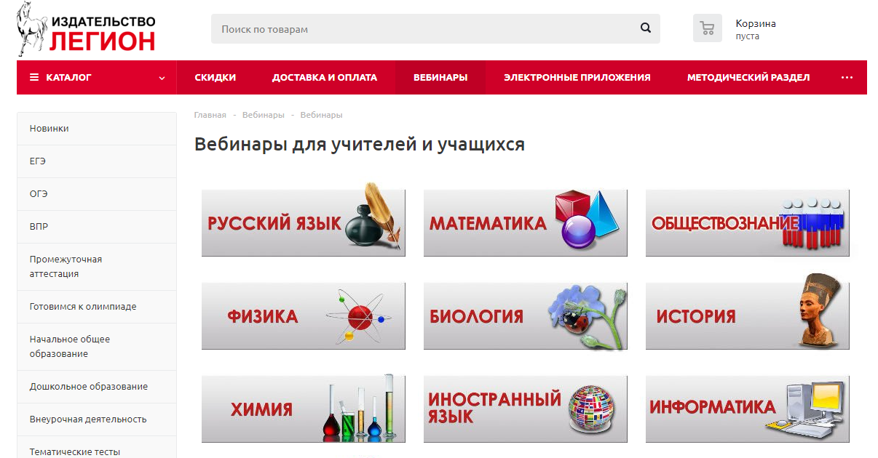
Сайт издательства Легион www.legionr.ru

Slide 13

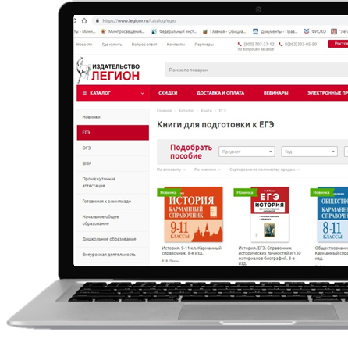
Где купить:
Издательство, отдел оптовых продаж
+7 (863) 303-05-50, legionrus@legionrus.com
Интернет-магазин
+7 (800) 707-37-12, +7 (863) 285-09-77
bookweb@legionrus.com
Торговый представитель в СЗФО «Легион-Север»,
8 (905) 212-04-60, 8 (905) 252-00-45
УЧТОРГ, пр-т Обуховской обороны, д. 105
Тандем+, пр-т Обуховской обороны, д. 105
Учёный кот, ул. Ломоносова, д.20
Школьная книга, Заневский пр., д. 51
БУКВОЕД, www.bookvoed.ru
Виктория +
Данилина Вера Михайловна,
директор по инновационному развитию в СЗФО,
тел.: 8-921-404-26-76 ,
danilina-vera@list.ru
daDanilina-vera@list.ru

